Slide 1

Epítome sobre os inimigos invisíveis nas tecnologias digitalmente transformadoras
Raphael Bastos
ÁREA 31 HACKERSPACE
ADESG/MG - CEPE 2019
Belo Horizonte, 10 de junho de 2019

Slide 2

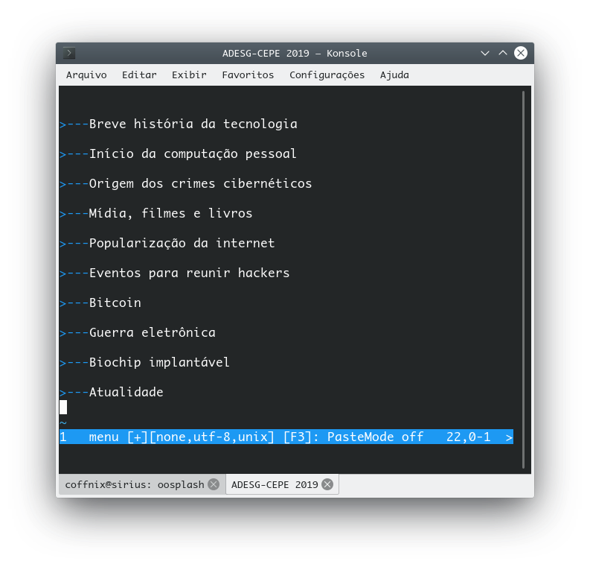
Menu

Slide 3
Antecedentes
* Padre Landell de Moura (1861~1928)
- telefone sem fio
- telegrafo sem fio
- trasmissor de ondas
* Isac Asimov
* Steve Jobs

Slide 4
What this is?
Hacker vs Cracker
Existe segurança Digital?
Defesa Cibernética
Guerra Eletrônica
Deep web vs WWW
Internet das coisas
Blockchain
Biohacking e biotecnologia

Slide 5
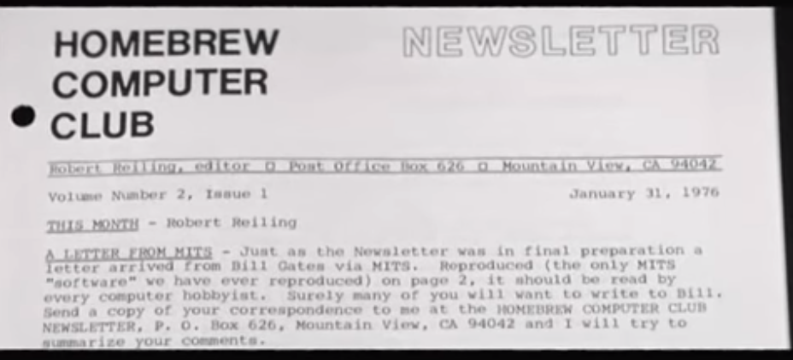
Início da computação pessoal
Início da computação pessoal
(Bill Gates 31/01/1976)

Slide 6
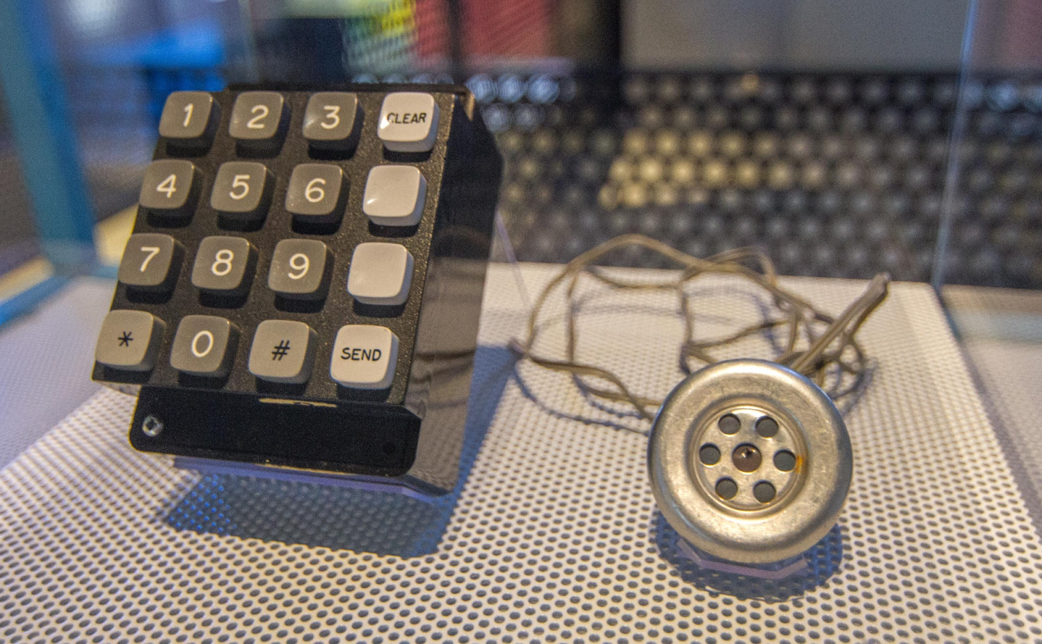
Bluebox (Phreaker)
Criado por John Draper, vendido por Steve Wozniak e Steve Jobs
Origem dos crimes cibernéticos (1972)

Slide 7

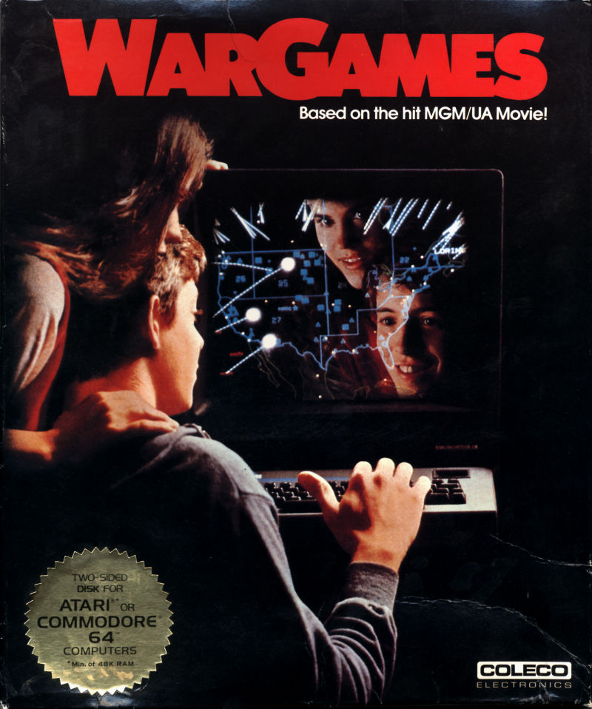

Mídia, filmes e livros
Anos 80 e 90

Slide 8



Mídia, filmes e livros
Anos 2000

Slide 9
Popularização da internet (Anos 90)
- Software Open Source
- Linux
- A maior criação dos hackers foi a internet

Slide 10

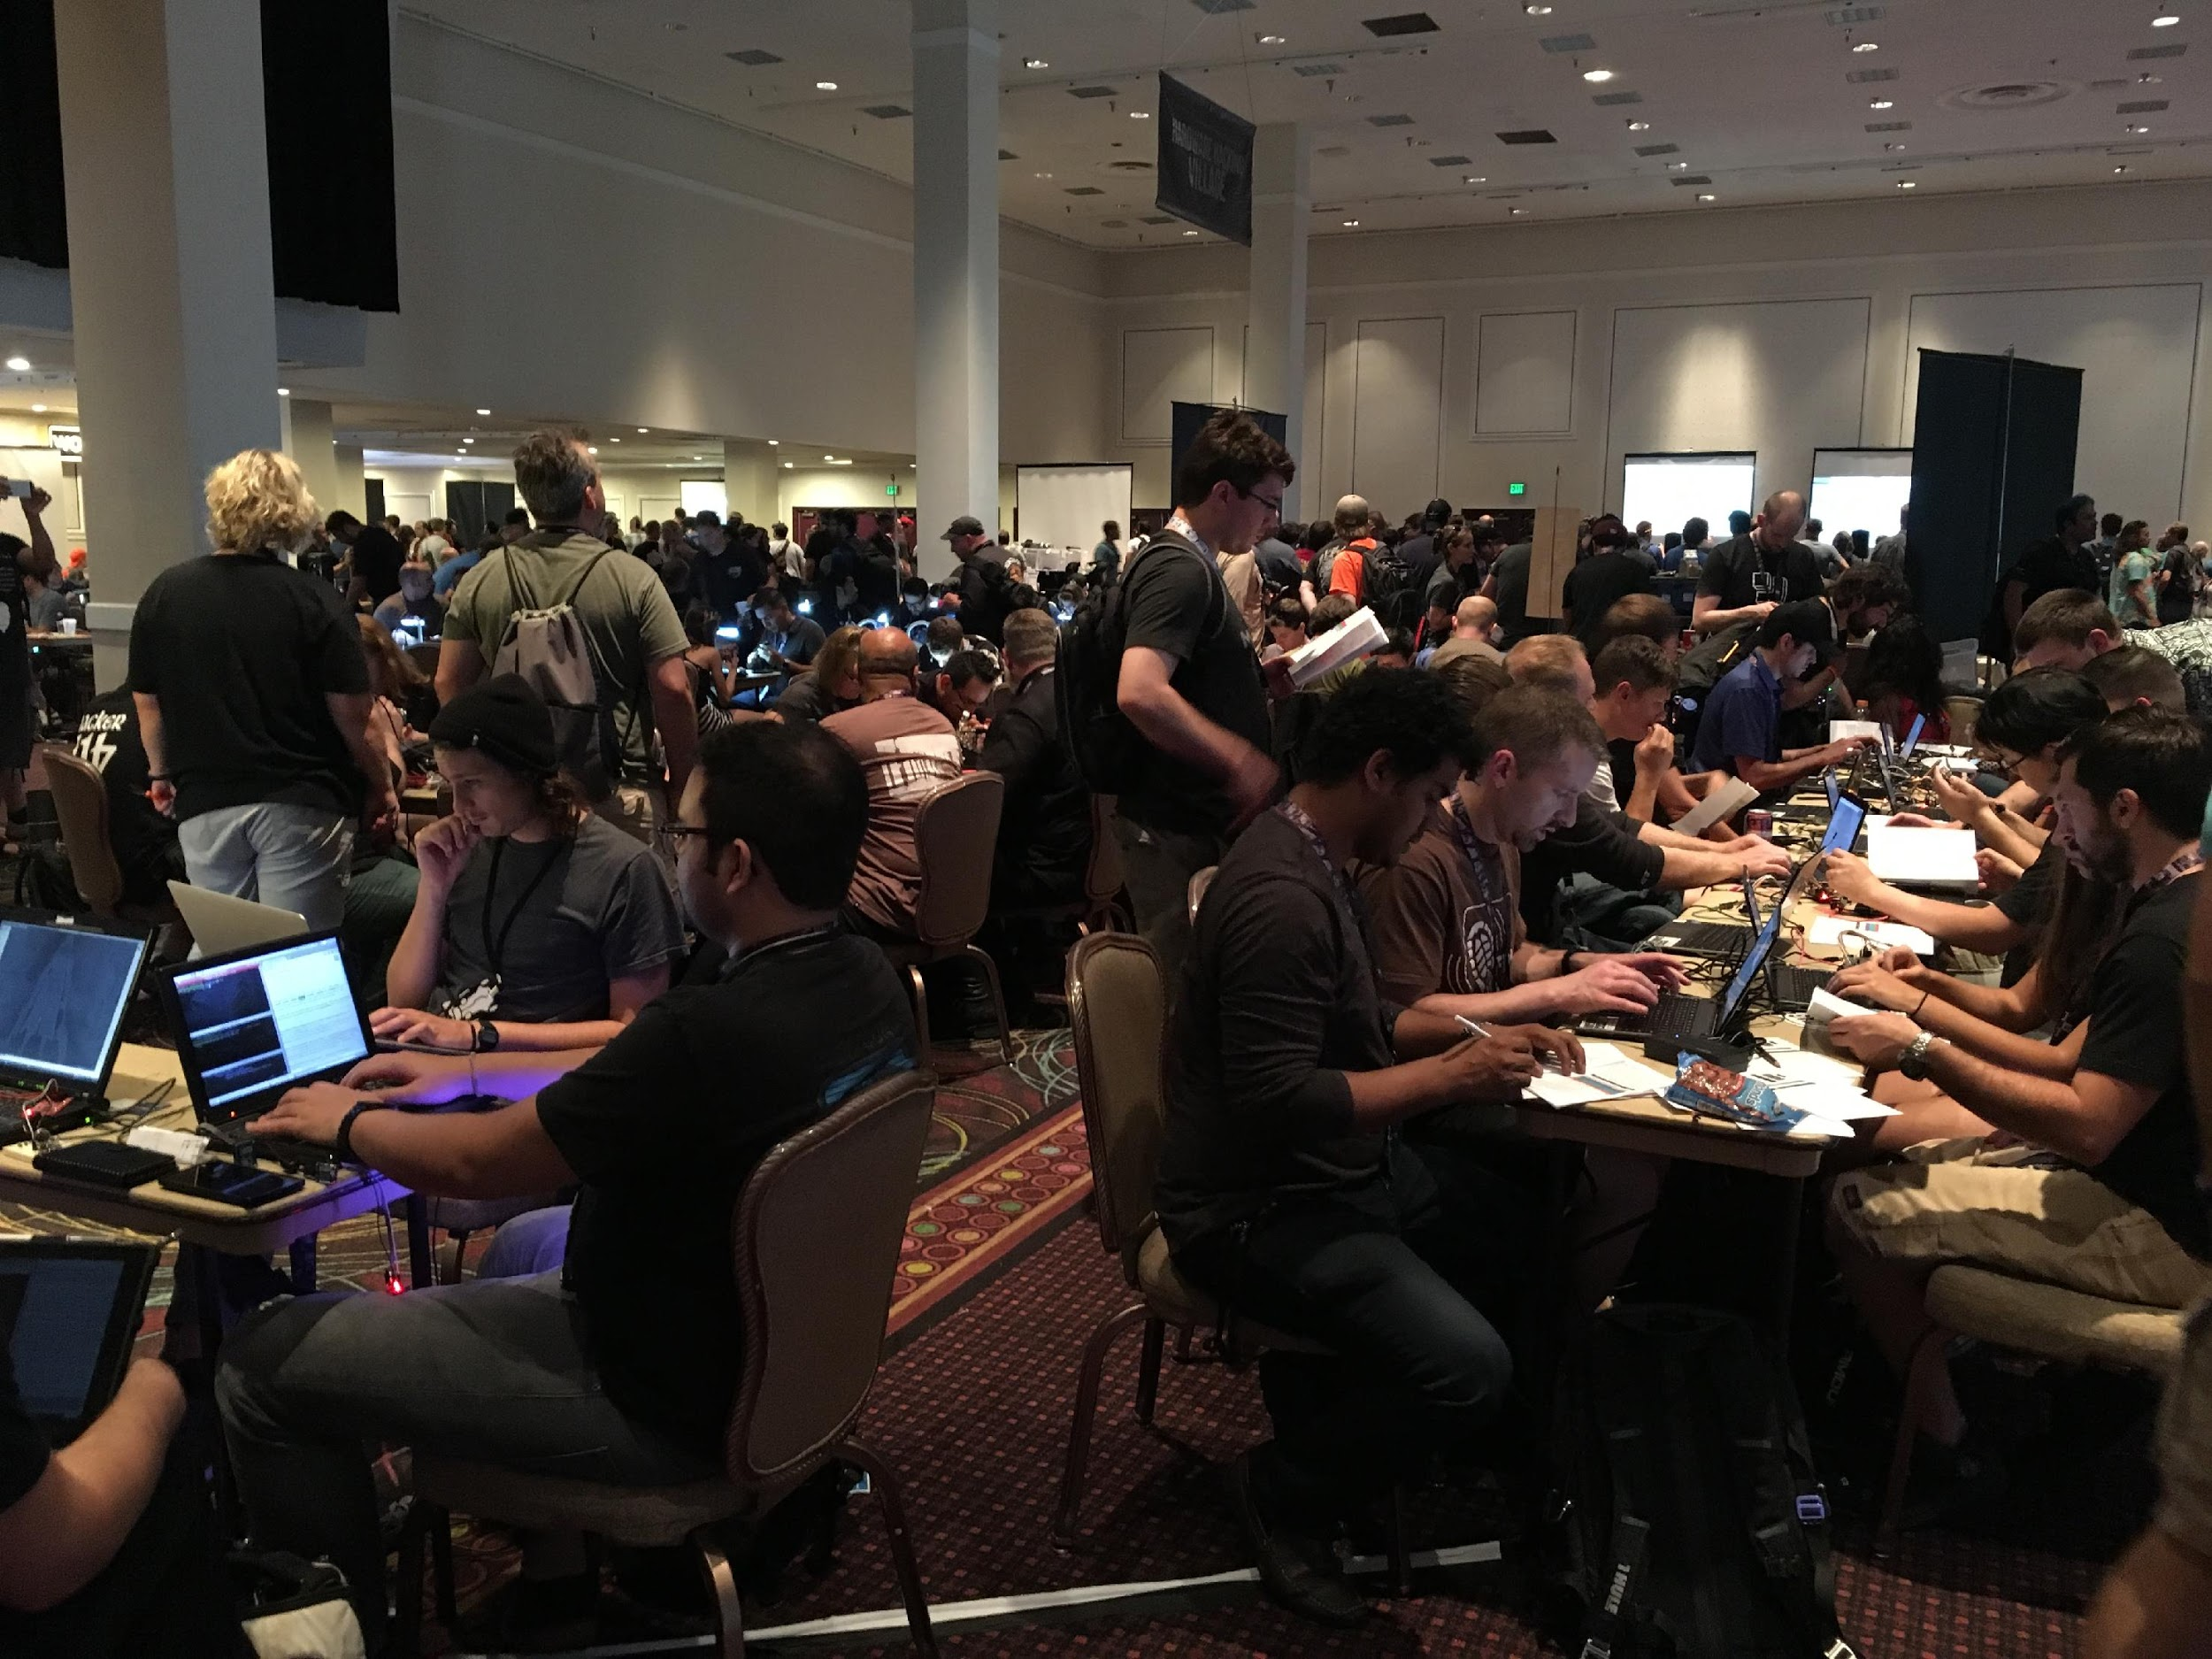
DEFCON
- Primeira edição: 09/05/1993 - Las Vegas
Uma das maiores conferências hacker do mundo

Slide 11


Conferências brasileiras
- H2HC (Hackers to Hackers Conference)
- BHACK Conference

Slide 12
Provedores de BBS e internet
- Comercialização iniciada nos anos 90
Desde 2006 são maioria as Datas wherehouse (nuvem)

Slide 13
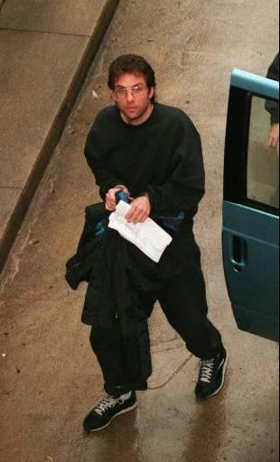
Kevin Mitnick
- Preso em 15/02/1995

Slide 14

Wikileaks
Fundado em 04/10/2006

Slide 15

Bitcoin/Blockchain
Criado em 2008 por Satoshi Nakamoto
identidade desconhecida

Slide 16

Guerra Eletrônica
Operação aurora (2009)
Primeiro ataque sofisticado financiado por um estado (China vs empresas americanas)

Slide 17

Guerra Eletrônica
Comando cibernético dos EUA (criado em 2009)
Donald Trump decidiu em 2017 elevar o status do comando cibernético à mesma categoria das divisões do Pentágono dedicadas ao combate a ciberataque

Slide 18

Guerra Eletrônica
Stuxnet (2010)
Vírus desenvolvido em parceria entre EUA e Israel para sabotar uma usina de enriquecimento de urânio no Irã

Slide 19
Guerra Eletrônica
Edward Snowden (2013)
Tornou públicos detalhes de vários programas que constituem o sistema de vigilância global da NSA americana

Slide 20
Guerra Eletrônica
Huawei
Israel bombardeia

Slide 21

Deep Web e Dark Web
The TOR Project foi desenvolvido em 2002
Browser (firefox modificado)

Slide 22
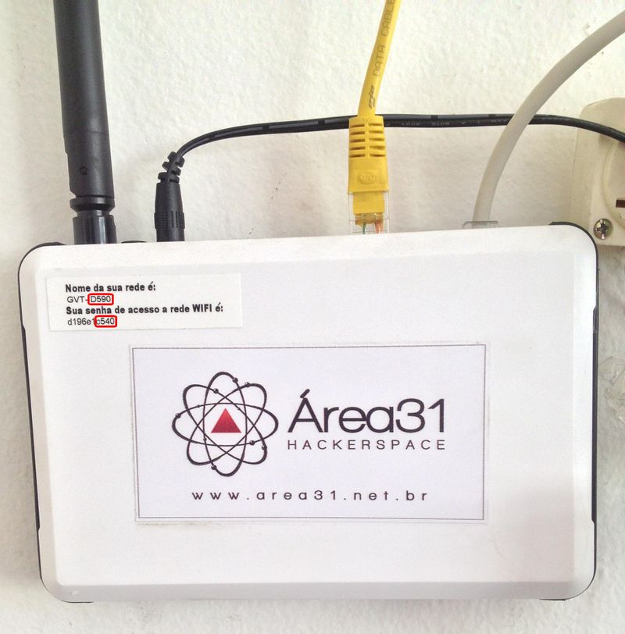
Router Backdoor

Slide 23
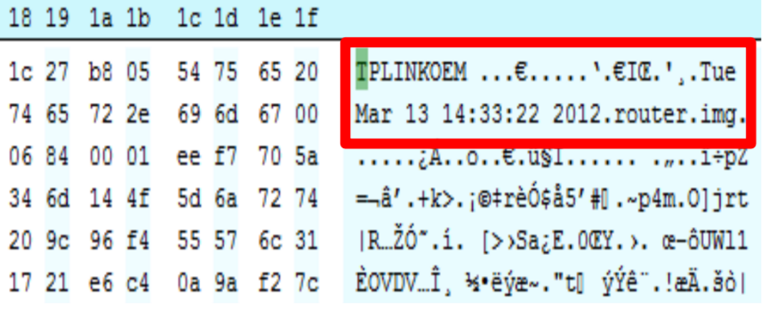
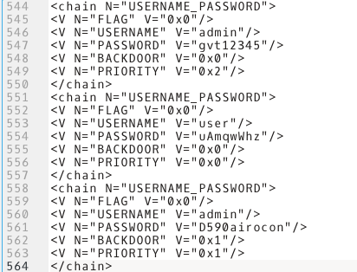
Router Backdoor

Slide 24
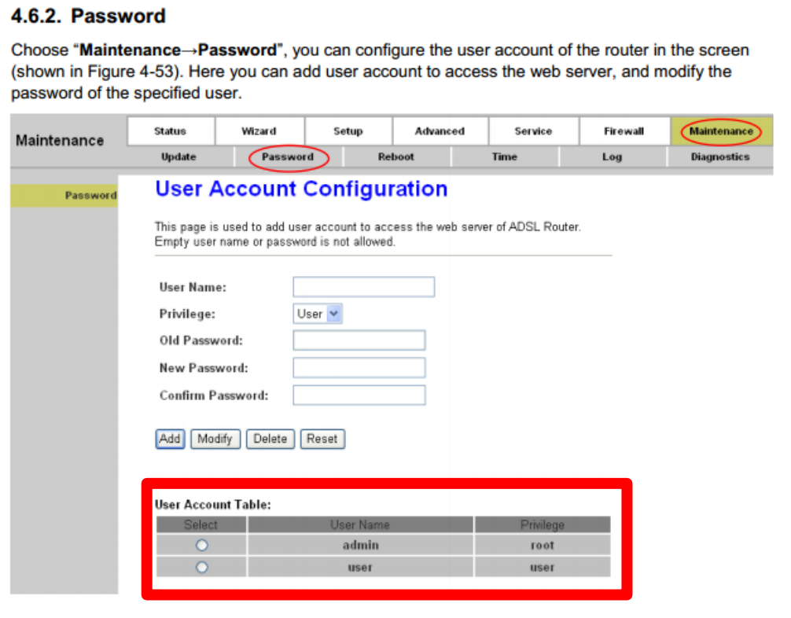
Router Backdoor

Slide 25
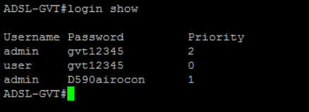
Router Backdoor

Slide 26
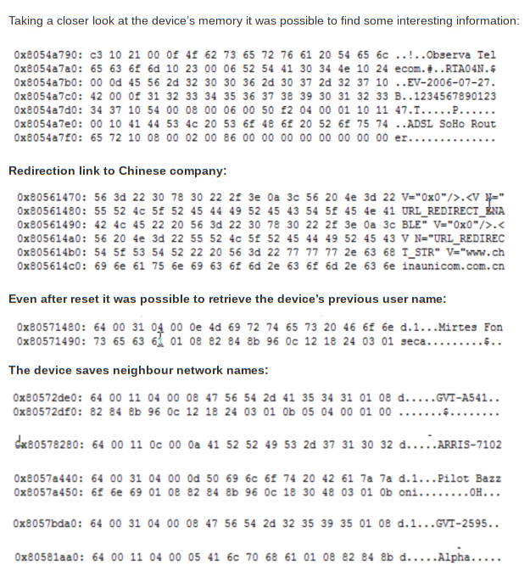
Router Backdoor

Slide 27
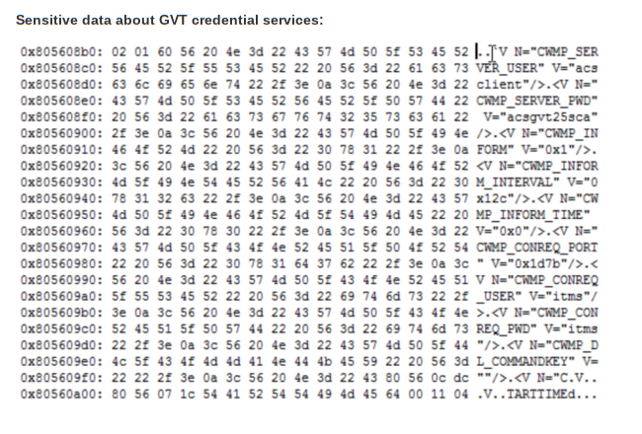
Router Backdoor

Slide 28
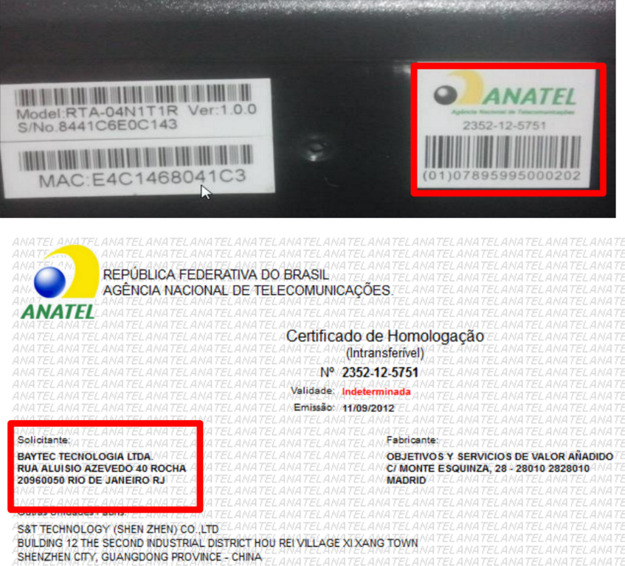
Router Backdoor

Slide 29
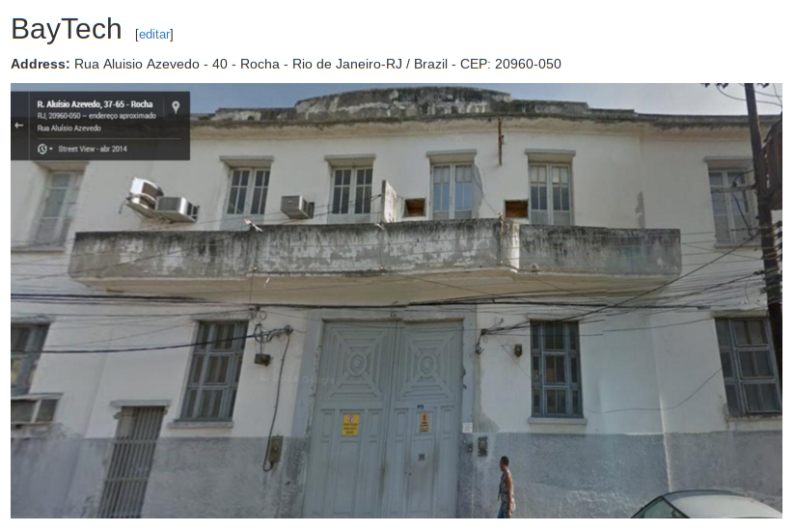
Router Backdoor
Outras Unidades Fabris:
S&T TECHNOLOGY (SHEN ZHEN) CO.,LTD BUILDING 12 THE SECOND INDUSTRIAL DISTRICT HOU REI VILLAGE XI XANG TOWN SHENZHEN CITY, GUANGDONG PROVINCE - CHINA
Solicitante:
BAYTEC TECNOLOGIA LTDA. RUA ALUISIO AZEVEDO 40 ROCHA 20960050 RIO DE JANEIRO RJ

Slide 30
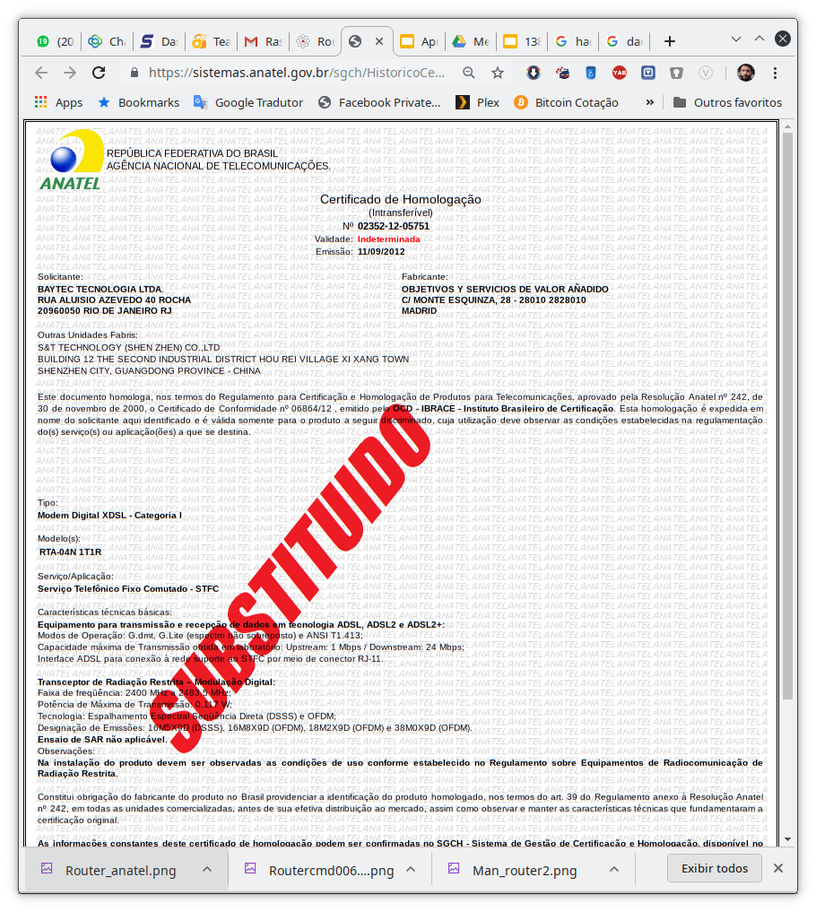
Router Backdoor

Slide 31
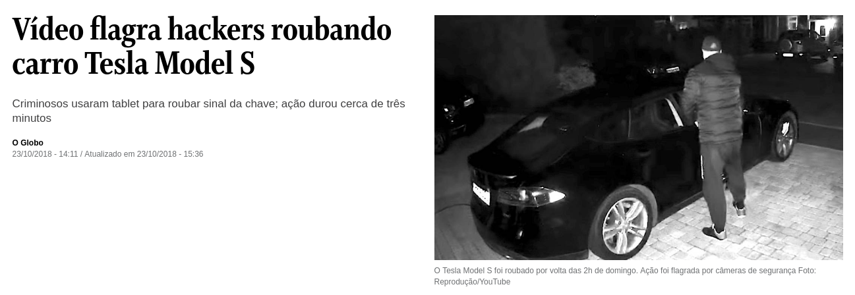
Internet das coisas

Slide 32
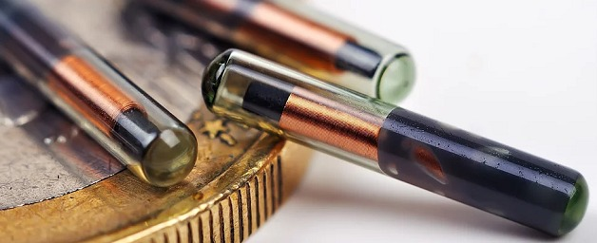
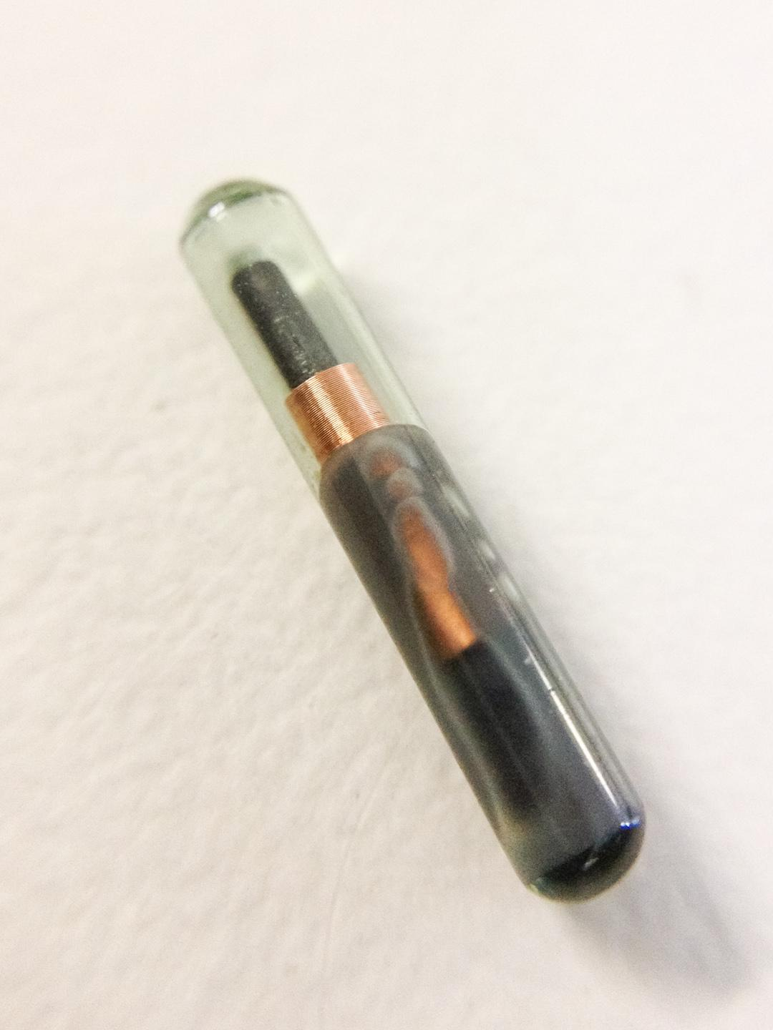
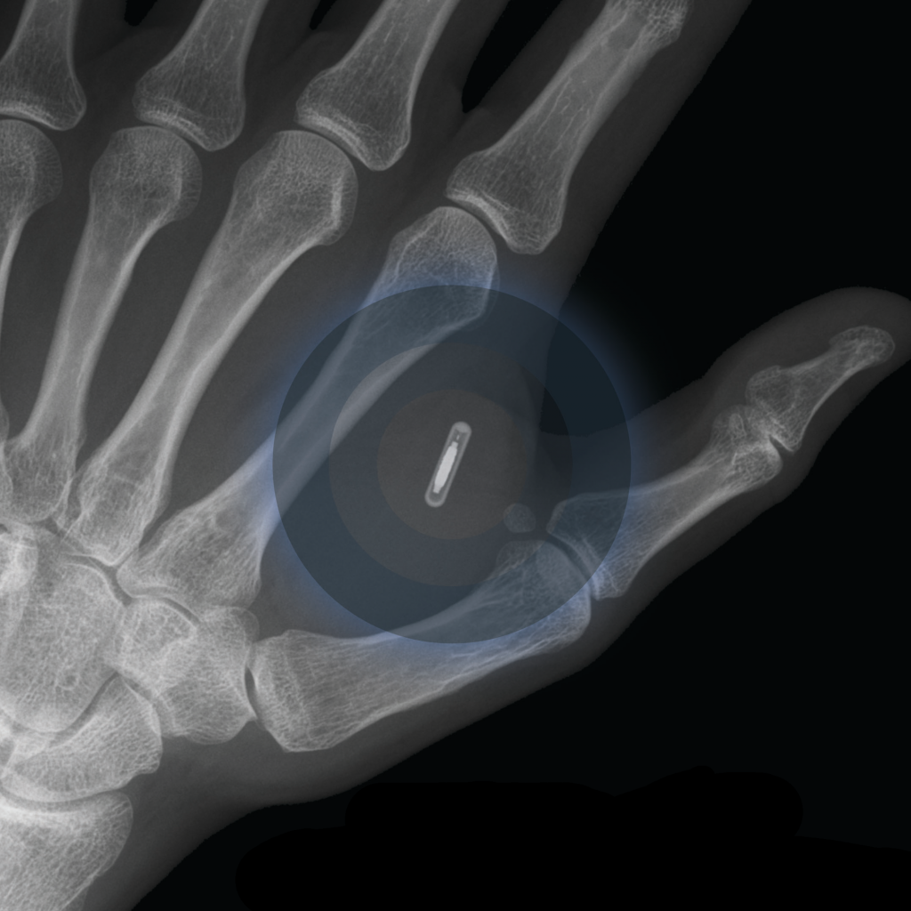
Biochip implantável
Biohacking

Slide 33
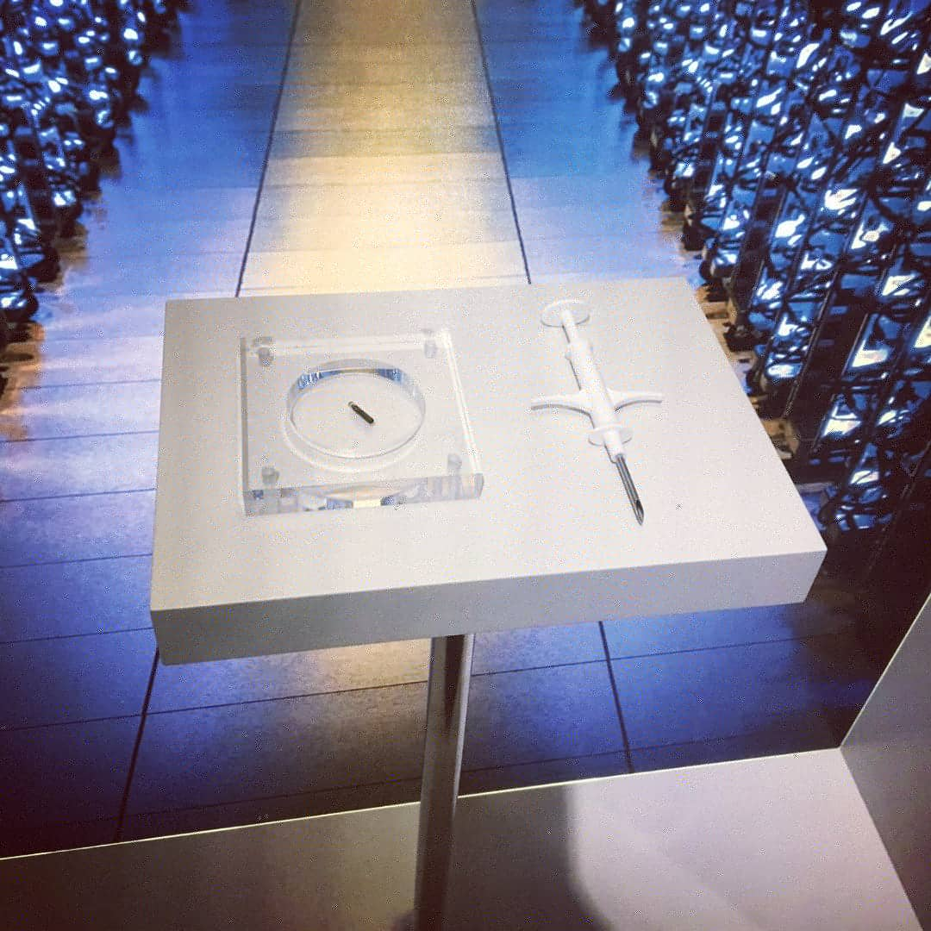
Biochip implantável

Slide 34
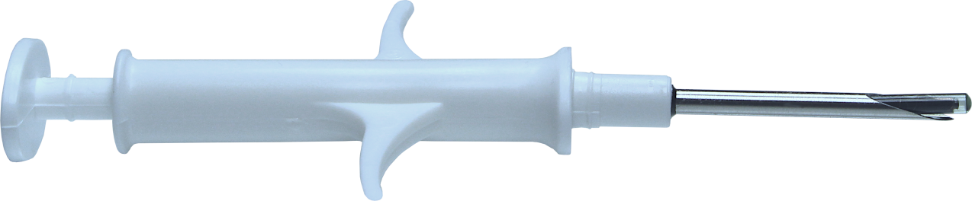
Biochip implantável
Especificações:
- Identificador único e imutável
- 888 bytes de memória programável
- Compatível com ISO 14443-A
- Cilindro de 2x12 milímetros
- Frequência de operação RFID: 125 KHz
- Frequência de operação NFC: 13.56 MHz
- NFC compatível com tipo 2

Slide 35
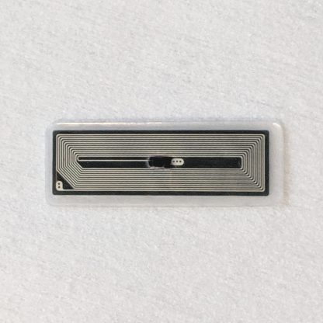
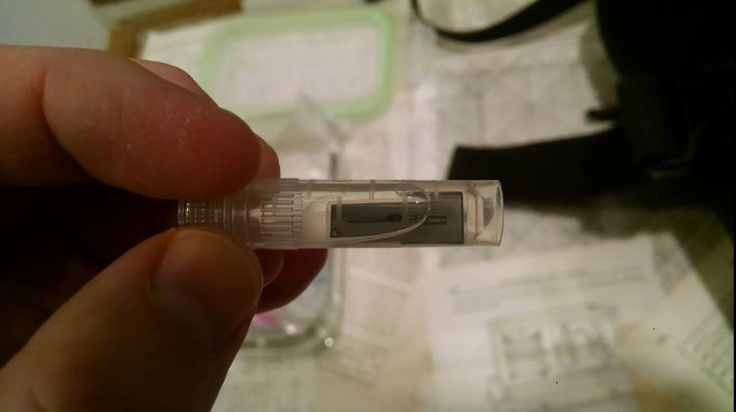
Biochip implantável
Biochip flexível

Slide 36
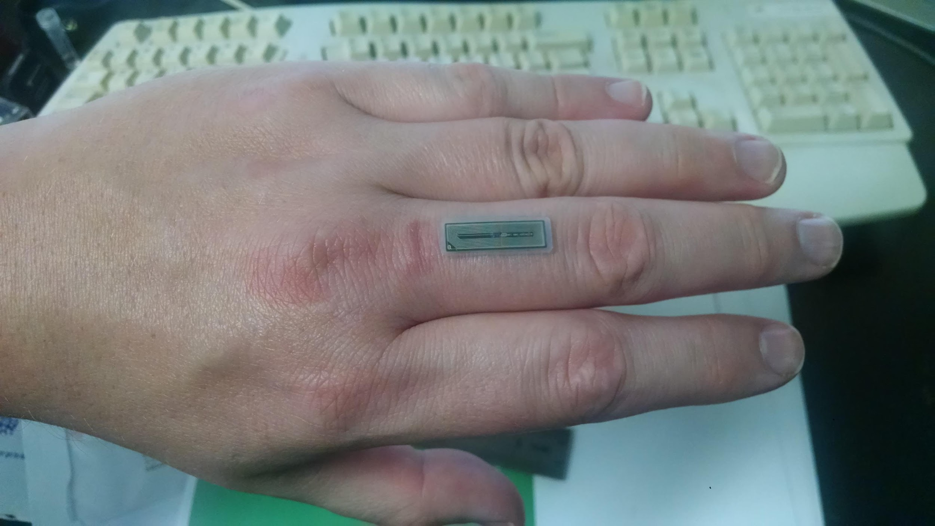
Biochip implantável
Biochip flexível

Slide 37
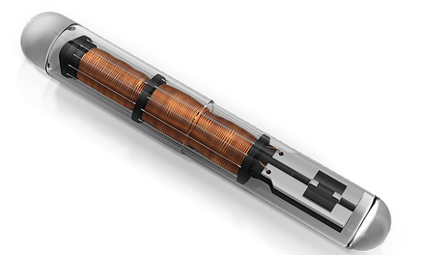

Biochip implantável

Slide 38
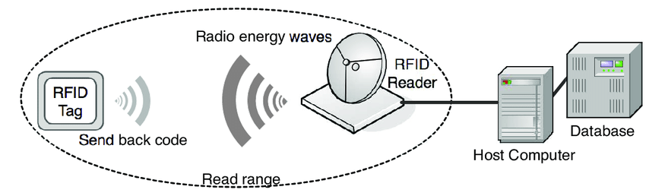
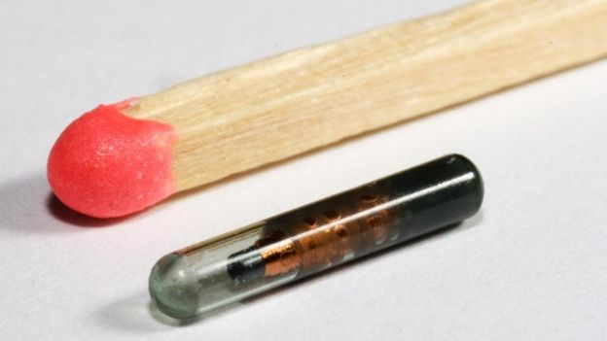
Biochip implantável
Funcionamento

Slide 39
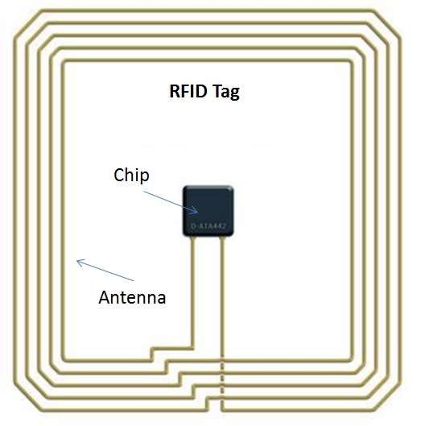
Biochip implantável

Slide 40
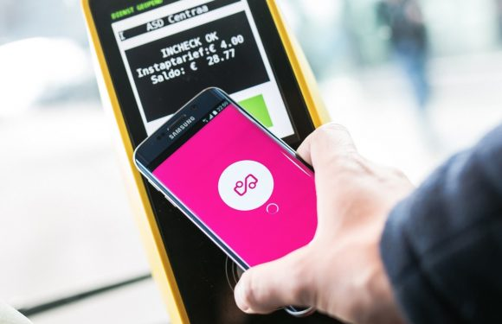
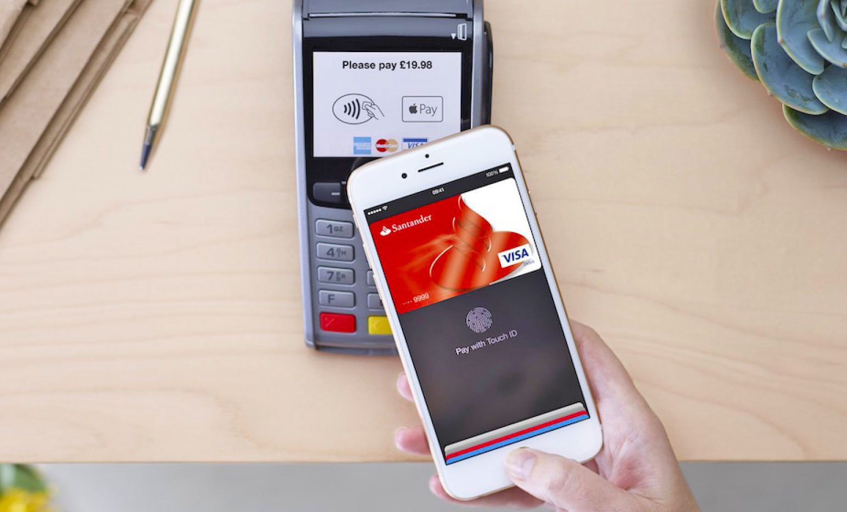
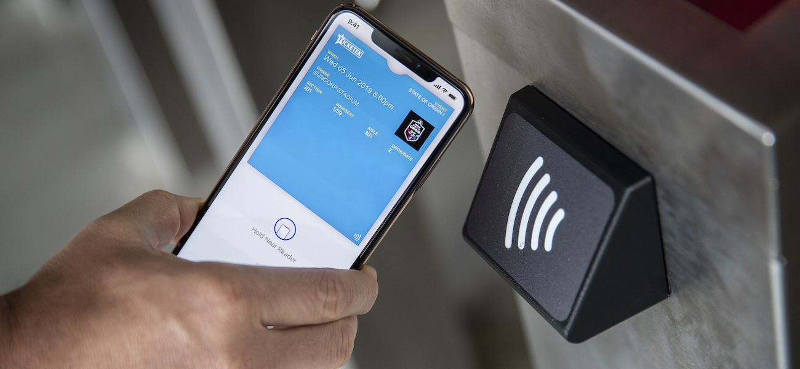
Biochip implantável

Slide 41
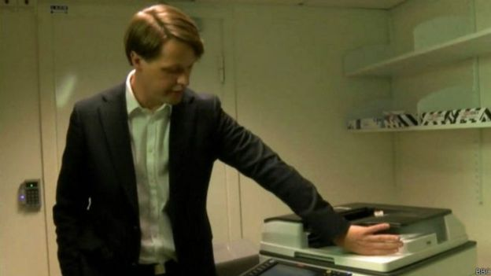
Biochip implantável

Slide 42

Biochip implantável

Slide 43
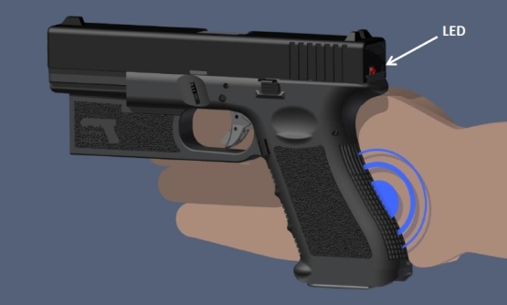
Biochip implantável
Smart Gun

Slide 44
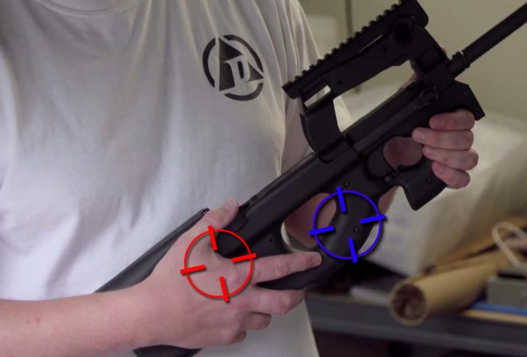
Biochip implantável
Smart Gun

Slide 45
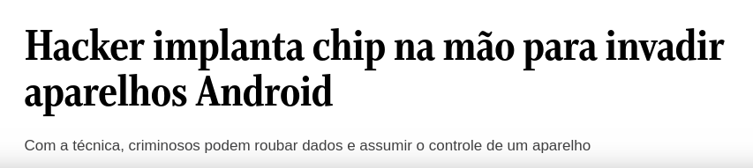
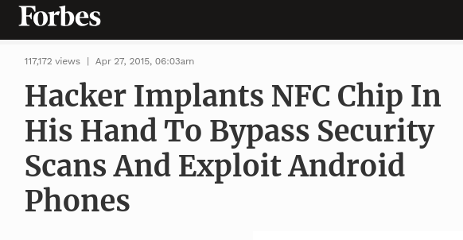
Biochip implantável

Slide 46
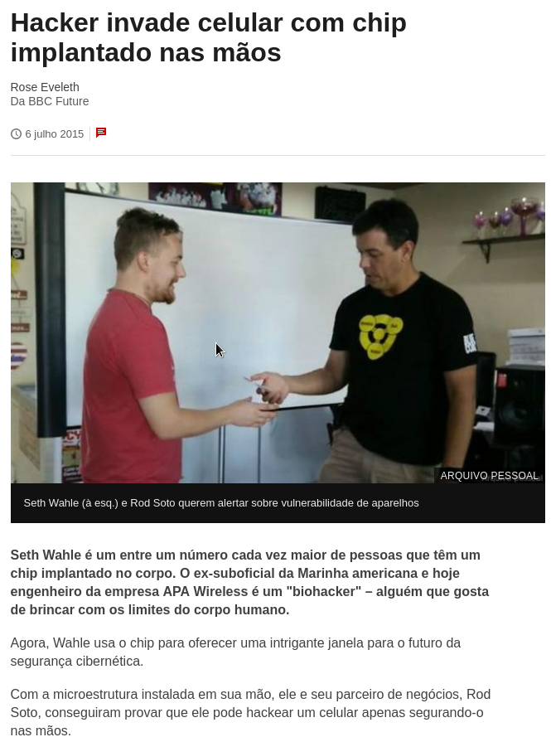
Biochip implantável

Slide 47
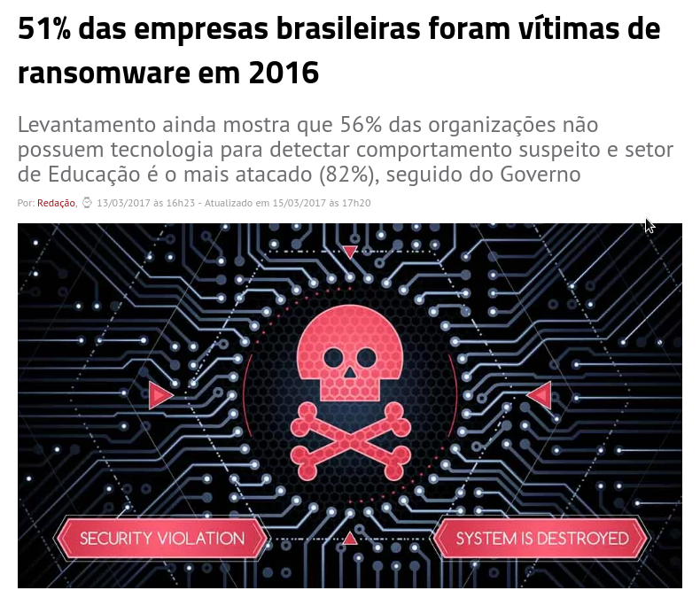
Atualidade

Slide 48
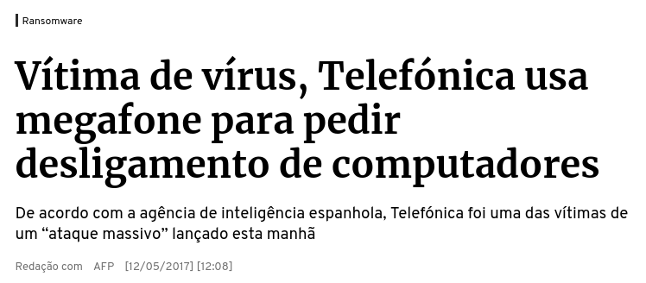
Atualidade

Slide 49
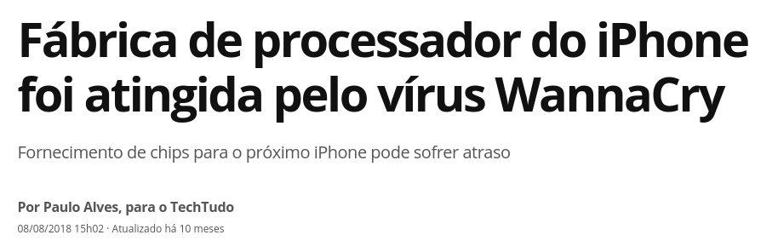
Atualidade

Slide 50
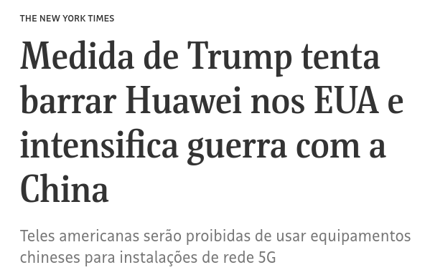
Atualidade

Slide 51
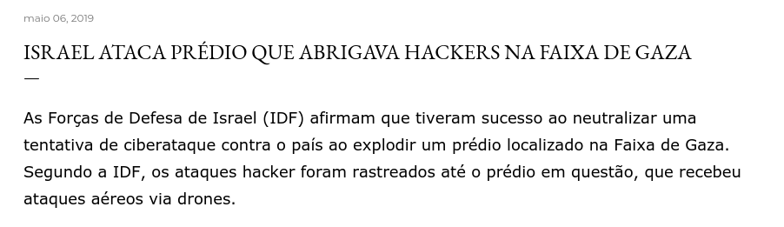
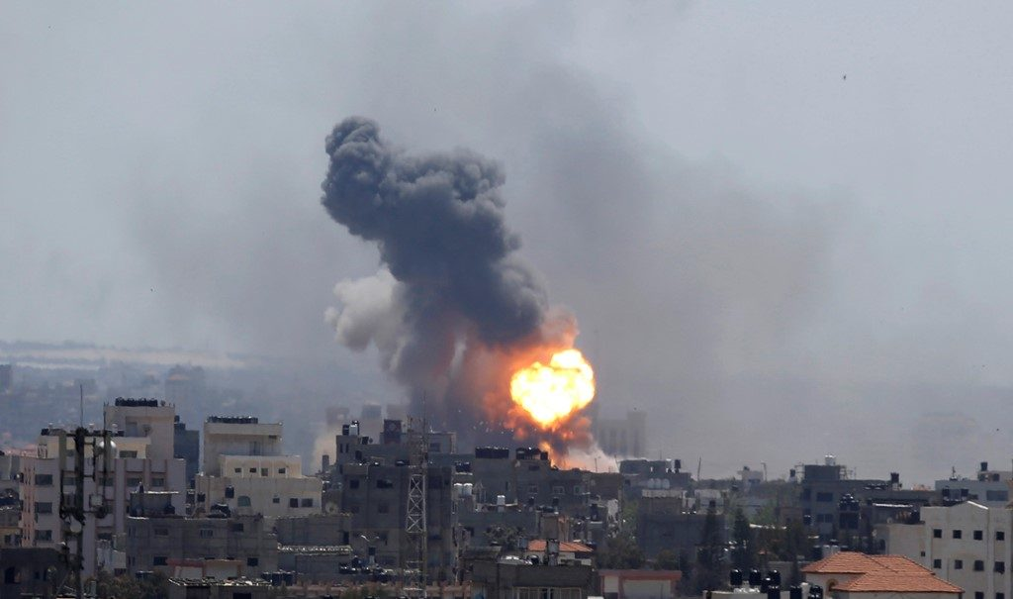
Atualidade

Slide 52
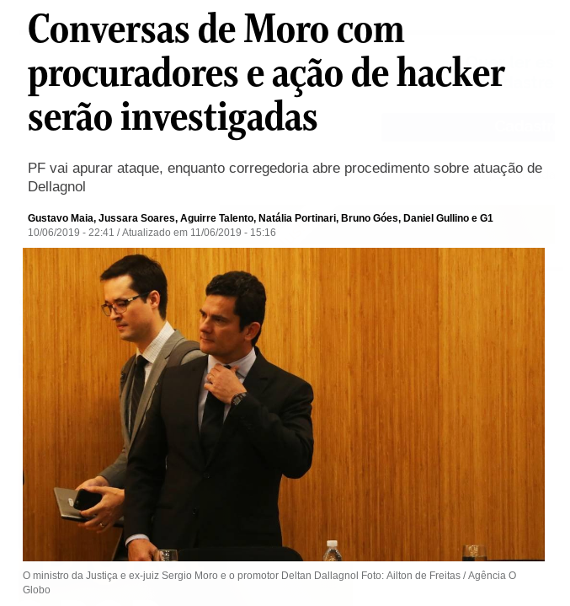
Atualidade

Slide 53
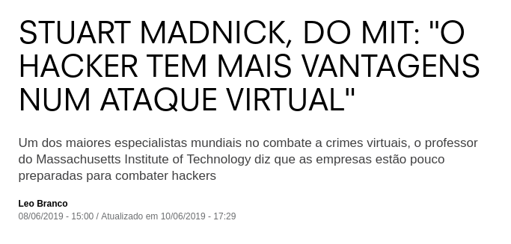
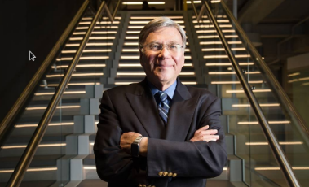
Atualidade
,

Slide 54
https://www.senado.gov.br/noticias/Jornal/emdiscussao/defesa-nacional/razoes-para-a-implementaao-da-estrategia-nacional-de-defesa/inimigos-invisiveis-a-guerra-cibernetica.aspx
http://www.defesanet.com.br/cyberwar/noticia/29114/O-maior-evento-brasileiro-de-Defesa-Cibernetica--Comunicacoes-e-Guerra-Eletronica/

